Slide 1
ENTALPIA

Slide 2
Variazioni di entalpia standard ΔHº
Lo stato standard di una sostanza ad una determinata temperatura è la sua forma pura alla pressione di 1 bar
La variazione di entalpia standard relativa ad una reazione o ad un processo fisico è la differenza tra l’entalpia dei prodotti, considerati nei rispettivi stati standard, e l’entalpia dei reagenti sempre nei rispettivi stati standard

Slide 3
Entalpia standard di transizione Δ_{trans}Hº
L’entalpia standard di transizione è la variazione di entalpia standard che accompagna un cambiamento di stato fisico:
Fusione Δ_{fus}Hº
H₂O(s) → H₂O(l) Δ_{fus}Hº(273.15 K)= +6.0 kJ·mol⁻¹
Vaporizzazione Δ_{vap}Hº
  H₂O(l) → H₂O(v) Δ_{vap}Hº(373.15 K)= +40.66 kJ·mol⁻¹
Sublimazione Δ_{sub}Hº
H₂O(s) → H₂O(v) Δ_{sub}Hº

Slide 4
Entalpia limite di dissoluzione Δ_{sol}Hº
La variazione di entalpia standard di soluzione (o dissoluzione) quando si scioglie la sostanza in una determinata quantità di solvente
L’entalpia limite di dissoluzione è la variazione di entalpia standard associata alla dissoluzione della sostanza in una quantità infinita di solvente, in modo che le interazioni tra gli ioni e le molecole del soluto siano trascurabili. I valori di possono essere sia positivi che negativi
  HCl(g) → HCl(aq,∞) Δ_{sol}Hº= -75.14 kJ mol⁻¹
  Attenzione quando si prepara una soluzione di un acido forte perchè di solito il processo è fortemente esotermico

Slide 5
Entalpia di ionizzazione in fase gas ΔιονHº
E’ la variazione di entalpia relativa all’espulsione di un elettrone da una specie in fase gas
    Na(g) —> Na⁺(g) + e⁻
L’energia di ionizzazione Ei (energia interna) differisce da Δ_{ion}Hº
Δ_{ion}Hº = Ei + RT
perché i prodotti sono 2 moli di gas, mentre i reagenti 1 mole gas
a 298 K, RT= 2.5 kJ mol⁻¹
le Ei sono almeno 100 volte più grandi, quindi, a temperatura ambiente, non si fa un grosso errore ad approssimare Δ_{ion}Hº con Ei

Slide 6
Energie di prima e seconda ionizzazione
Ei kJ mol⁻¹ | prima | seconda
H | 1312
He | 2372 | 5251
Mg | 736 | 1451
Na | 496 | 4563

Slide 7
Entalpia di cattura elettronica in fase gas ΔεγHº
Variazione di entalpia standard relativa alla cattura di un e⁻ da parte di un atomo, uno ione o una molecola in fase gas
  Cl(g) + e⁻(g) —> Cl⁻(g) Δ_{eg}Hº= -351.2 kJ mol⁻¹
Il processo è esotermico
La variazione corrispondente di energia interna è l’opposto dell’affinità elettronica dell’elemento, meno della variazione dovuta la diverso numero di moli di gas tra prodotti e reagenti
          Δ_{eg}Hº= -Eea-RT
  Eea(Cl)= +349 kJ mol⁻¹

Slide 8
https://goldbook.iupac.org/terms/view/B00699

Slide 9
Entalpia di dissociazione di legame Δº(A-B)
  A—B(g) —> A(g) + B(g) Dº(A-B)
  A e B: atomi o gruppi di atomi
  CH3OH(g) —> CH3(g) + OH(g) Δº(CH3-OH)= +380 kJ mol⁻¹
  ΔHº di un legame tra due atomi A-B dipende dal resto della molecola
  Varia notevolmente passando da legami
  semplici
  a doppi
  a tripli

Slide 10
Δº(A-B)/kJ mol⁻¹ a 298.15 K molecole biatomiche
H-H | 438
F-F | 155 | H-F | 565 | legami multipli
Cl-Cl | 242 | H-Cl | 431 | O=O | 497
Br-Br | 193 | H-Br | 366 | N=N | 945
I-I | 151 | H-I | 299 | C=O | 1074

Slide 11
Δº(A-B)/kJ mol⁻¹ a 298.15 K molecole poliatomiche
H-CH3 | 435 | H-NH2 | 431 | H-OH | 492
H-C6H5 | 469 | O2N-NO2 | 57 | HO-OH | 213
H3C-CH3 | 368 | O=CO | 532 | HO-CH3 | 377
H2C=CH2 | 699 | Cl-CH3 | 452
HC=CH | 962 | Br-CH3 | 293
 |  | I-CH3 | 234

Slide 12
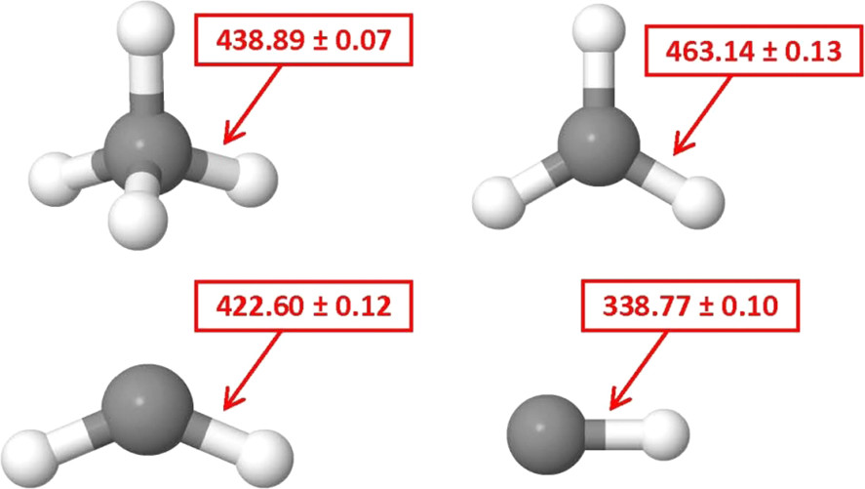
Sequential bond dissociation enthalpies of methane (in kJ/mol at 298.15 K).
Le 4 Δº(C-H) in successione per i 4 legami del metano non sono uguali, come potrebbe erroneamente pensare la definizione di un valore medio.
Active Thermochemical Tables: Sequential Bond Dissociation Enthalpies of Methane, Ethane, and Methanol and the Related Thermochemistry B. Ruscic J. Phys. Chemi A 2015 119 (28), 7810-7837 DOI: 10.1021/acs.jpca.5b01346

Slide 13
https://goldbook.iupac.org/terms/view/B00701

Slide 14
Entalpia di legame media
Δº(O-H) sequenziali per H2O in kJ mol⁻¹ a 298.15 K. La prima è di ca 70 kJ mol⁻¹ più grande.
La somma dei due processi corrisponde all’atomizzazione (dissociazione completa in atomi) della molecola
I dati qui riportati sono il risultato di calcoli teorici, ora molto precisi ed anche diffusi.
Una volta per avere delle stime, grossolane, si ricorreva ai dati di energia di legame media
es. H-O 463 kJ mol⁻¹ a 298.15 K. I valori delle tabelle includono anche i dati di altri composti simili, es CH3OH
Active Thermochemical Tables: Sequential Bond Dissociation Enthalpies of Methane, Ethane, and Methanol and the Related Thermochemistry B. Ruscic J. Phys. Chemi A 2015 119 (28), 7810-7837 DOI: 10.1021/acs.jpca.5b01346

Slide 15
Entalpie di legame medie /kJ mol⁻¹ a 298.15 K
 | H | C | N | O | F | Cl
H | 436
C | 412 | 348 (-) 612 (=) 838 (=) 518 (ar)
N | 388 | 305 (-) 613 (=) 890 (=) | 163 (-) 409 (=) 945 (=)
O | 463 | 360 (-) 743 (=) | 157 | 146 (-) 497 (=)
F | 565 | 484 | 270 | 185 | 155
Cl | 431 | 338 | 200 | 203 | 254 | 242

Slide 16
Utilizzo delle entalpie di legame medie nel calcolo approssimato dell’entalpia di reazione
  C(s,grafite) + 2 H2(g) + 1/2 O2(g) —> CH3OH(l) Δ_{reaz}Hº= ?
  Si può suddividere la reazione in:
  atomizzazione di una mole di grafite
  C(s,grafite) —> C(g) ΔHº= +716.68 kJ valori accurati
  atomizzazione di 2 moli di H2 e 1/2 di O2
  2H2(g) —> 4 H(g) +871.88 kJ
  1/2 O2(g) —> O(g) +249.17 kJ
  TOTALE +1837.73 kJ
  C(s,grafite) + 2 H₂(g) + 1/2 O₂(g) —> C(g) + 4 H(g) + O(g)

Slide 17
Utilizzo delle entalpie di legame medie per il calcolo approssimato di un’entalpia di reazione
Nel secondo step C(g) + 4H(g) + O(g) —> CH3OH(g)
si formano 3 moli di legami C-H, 1 C-O e 1 O-H
Dalla tabella ΔHº= 3・(-412) + (-360) + (-463) = -2059 kJ
Manca ancora
CH3OH(g) —> CH3OH(l) Δ_{cond}Hº = -38 kJ
  Δ_{reaz}Hº= +1837.73 - 2059 - 38= -259 kJ
  il valore sperimentale è -293 kJ mol⁻¹

Slide 18
Entalpia di dissociazione di legame Δº(A-B)
  A—B(g) —> A(g) + B(g) Dº(A-B)
  A e B: atomi o gruppi di atomi
  è definita i come la variazione di entalpia standard per la reazione a una determinata temperatura.
  Tutte le specie chimiche sono in forma di gas
  D° = Δ_{f}Hº(A) + Δ_{f}Hº(B) - Δ_{f}Hº(AB)
  a 0 K l’energie di dissociazione e l’entalpia sono uguali
  Nel riferimento tabelle di dati di letteratura di determinazioni sperimentali
https://nvlpubs.nist.gov/nistpubs/Legacy/NSRDS/nbsnsrds31.pdf

Slide 19
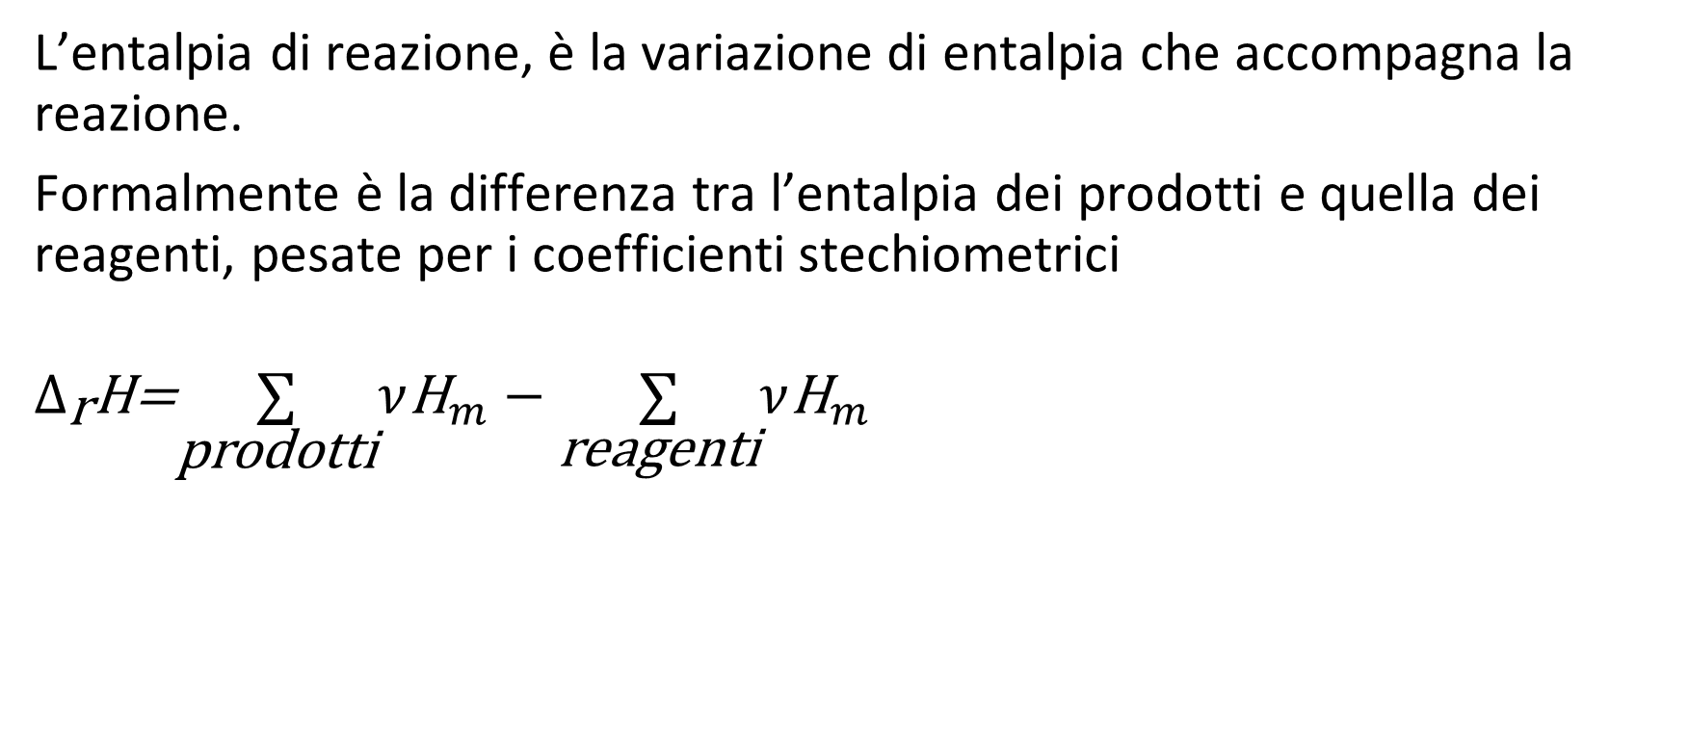
Entalpia di reazione
L’entalpia di reazione, è la variazione di entalpia che accompagna la reazione.
Formalmente è la differenza tra l’entalpia dei prodotti e quella dei reagenti, pesate per i coefficienti stechiometrici
$$Δ_{\text{r}}\text{H}\text{=}\underset{\text{prodotti}}{∑}ν{\text{H}}_{m}−\underset{\text{reagenti}}{∑}ν{\text{H}}_{m}$$

Slide 20
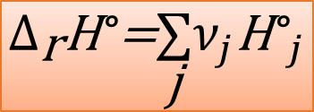
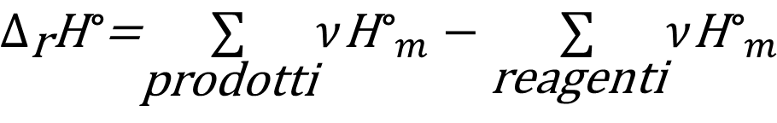
Entalpia standard di reazione Δ_{r}Hº
$$Δ_{\text{r}}\text{H}\text{°}\text{=}\underset{\text{prodotti}}{∑}ν{\text{H}\text{°}}_{m}−\underset{\text{reagenti}}{∑}ν{\text{H}\text{°}}_{m}$$
$$Δ_{\text{r}}\text{H}\text{°=}\underset{\text{j}}{∑}ν_{j}{\text{H}\text{°}}_{j}$$
ν_{j} coefficiente stechiometrico per la singola specie, con segno intriseco, cioè
– per i reagenti e
+ per i prodotti
è l’entalpia di reazione quando tutti i reagenti ed i prodotti sono nei loro stati standard
NB puri, p= 1 bar
Δ_{r}Hº le unità sono kJ mol⁻¹

Slide 21
Legge di Hess
Δ_{r}Hº è pari alla somma delle Δ_{r}Hº delle reazioni nelle quali può essere suddivisa la reazione complessiva
E’ possibile perché l’entalpia è una funzione di stato
N.B. tutte le reazioni devono avvenire alla stessa temperatura

Slide 22
Entalpia standard di formazione Δ_{f}Hº
Entalpia di reazione relative alla formazione del composto a partire dagli elementi considerati nei rispettivi stati di riferimento
Stato di riferimento di un elemento è costituito dal suo stato più stabile alla T indicata e alla p 1 bar
es. a 298 K, azoto: N2 gas, mercurio: metallo liquido, carbonio: grafite (allotropo più stabile)
Δ_{f}Hº degli elementi è 0, infatti si riferisce alla reazione
N2(g) —> N2(g)

Slide 23
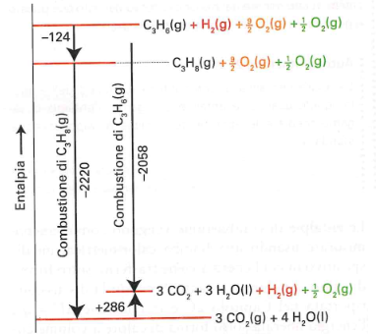
Ciclo di Born-Haber
Siccome l’entalpia è una funzione di stato, la sua variazione su un ciclo chiuso (stato iniziale e stato finale coincidono) è nulla
si può ricavare la variazione di entalpia incognita di uno step, note le variazioni di entalpia degli altri step

Slide 24
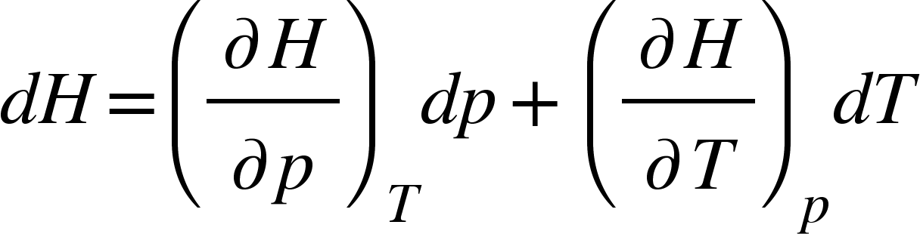
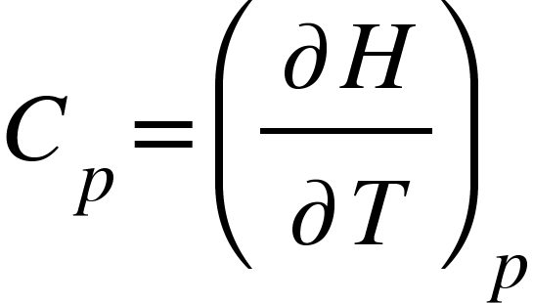
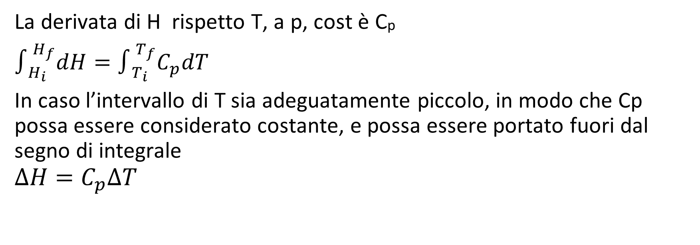
Variazione di H con la T
La derivata di H rispetto T, a p, cost è Cp
$∫_{H_{i}}^{H_{f}}dH=∫_{T_{i}}^{T_{f}}C_{p}dT$
In caso l’intervallo di T sia adeguatamente piccolo, in modo che Cp possa essere considerato costante, e possa essere portato fuori dal segno di integrale
$$ΔH=C_{p}ΔT$$

Slide 25
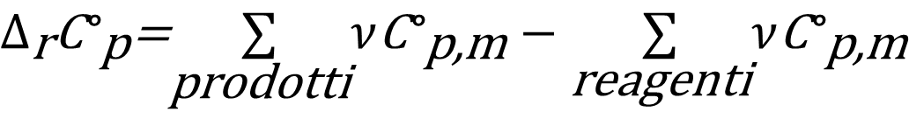
Variazione di Δ_{r}Hº con la temperatura
Legge di Kirchhoff
Si tiene conto delle variazioni di entalpia dei prodotti e dei reagenti
Δ_{r}H°(T_{f})=Δ_{r}H°(T_{i})+Δ_{r}C_{p}ΔT
ΔT=(T_{f}-T_{i})
$$Δ_{\text{r}}{\text{C}\text{°}}_{\text{p}}\text{=}\underset{\text{prodotti}}{∑}ν{\text{C}\text{°}}_{\text{p}\text{,}\text{m}}−\underset{\text{reagenti}}{∑}ν{\text{C}\text{°}}_{\text{p}\text{,}\text{m}}$$

